Slide 1
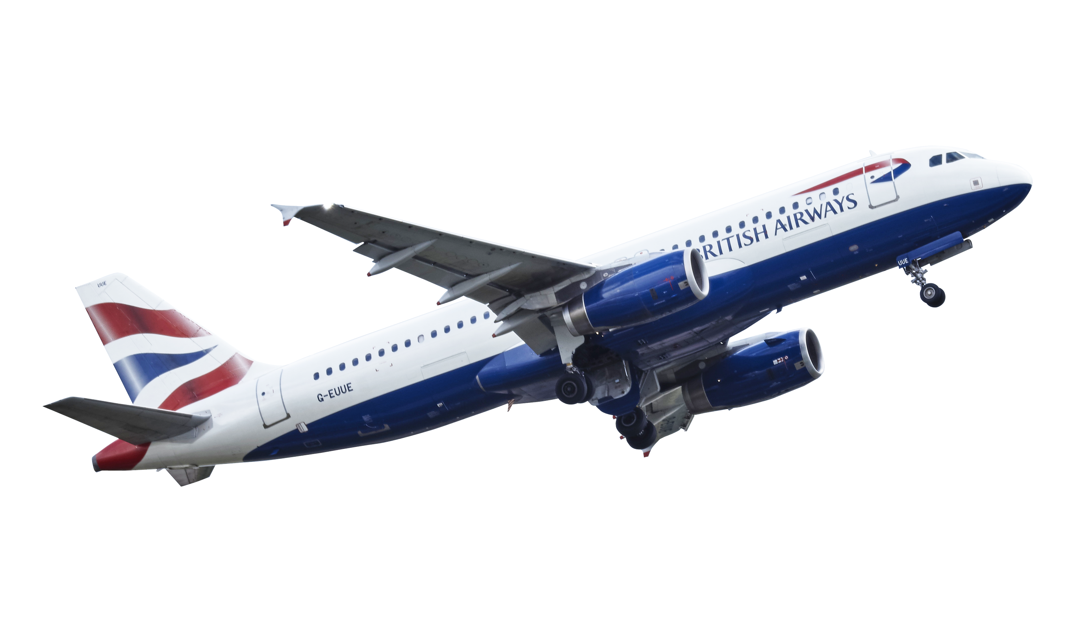
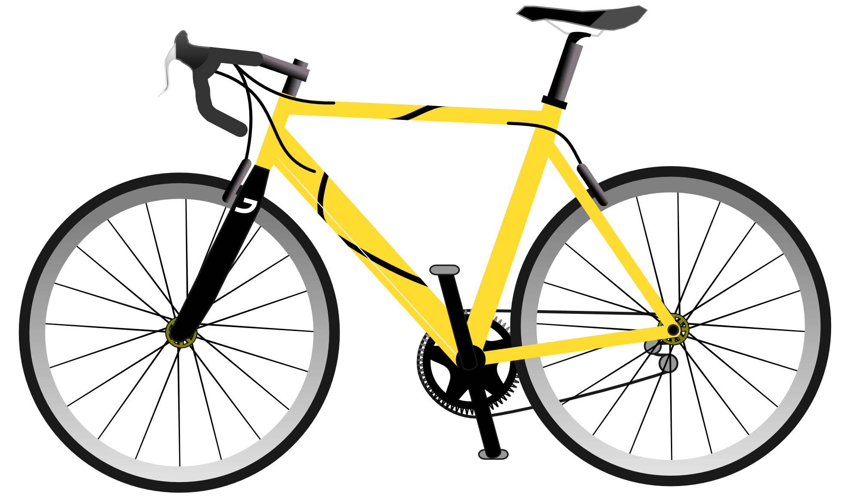
Презентация за безопасност на движението
ИЗГОТВИЛ: Виктория Колева Колева
Учител по бдп оу“самара“ГР. стара загора

Slide 2
Лято без пътни инциденти
29.06.2022 година
Национален ден на безопасността на движение по пътищата

Slide 3
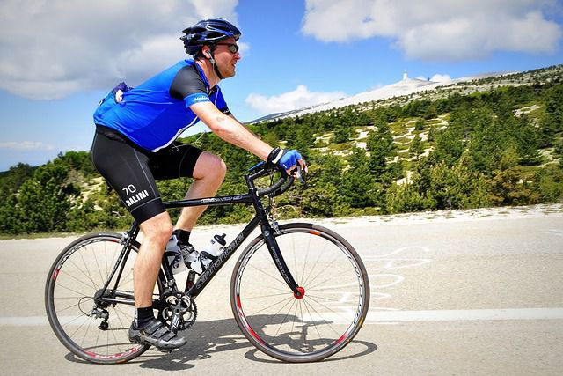
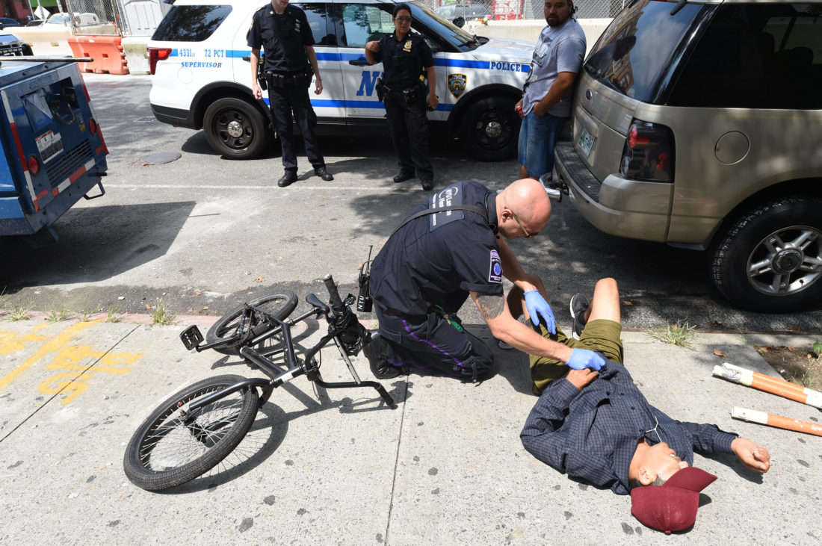
1. Велосипедисти
Велосипедистите карат в повечето случаи рамо до рамо с шофьорите, което е много опасно и това ги прави уязвими при катастрофа.
Всеки момент велосипедистите могат да бъдат ударени от превозно средство, където нямат никаква защита. Точно с такава цел се създават алеите за велосипедисти.

Slide 4
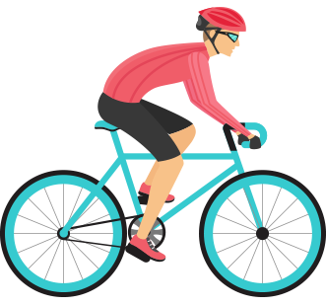
2. Правила за велосипедистите
Да не създава опасности и пречки за движението с поведението си.
Да не поставя в опасност живота и здравето на хората и да причинява имуществени вреди.
Да предпазва околните, като предупреждава шофьорите при опасност.
Да съобразява своето поведение със сигналите на длъжностните лица.

Slide 5
3. Знаци за велосипедистите

Slide 6
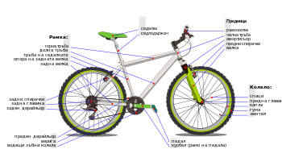
4. Приспособления за велосипедисти
спирачки;
звънец и да няма друг звуков сигнал;
устройство за излъчване на бяла или жълта добре различима светлина;
отпред - червен светло отразител, отзад - допуска се поставянето на устройство за излъчване на червена светлина;
бели или жълти светло отразители или светлоотразяващи елементи, отстрани на колелата;

Slide 7
5. Забрани за велосипедисти
да се движи успоредно до друго двуколесно пътно превозно средство;
да управлява превозното средство, без да държи кормилото с ръка, както и да освобождава педалите, с които контролира превозното средство;
да се движи в непосредствена близост до друго пътно превозно средство или да се държи за него;
да превозва, тегли или тласка предмети, които пречат на управлението на превозното средство или създават опасност за другите участници в движението;
да управлява превозно средство по площите, предназначени само за пешеходци; тази забрана не се отнася за велосипедисти на възраст до 12 години.

Slide 8
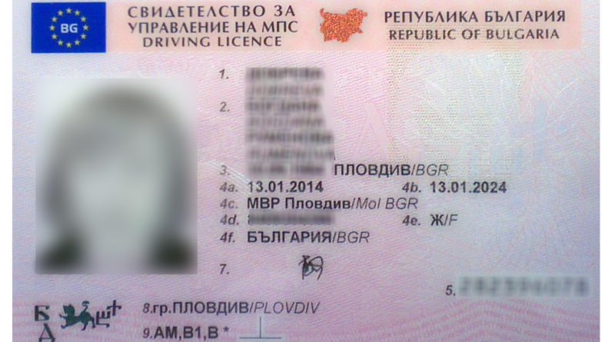
6. Шофьори
Това дали ще има катастрофа на пътя зависи най-вече от шофьорите, затова на всеки шофьор му е задължено да премине серия от тестове. При преминаване на тестовете се дава шофьорска книжка, това е удостоверението че шофьорът има разрешение да кара.

Slide 9
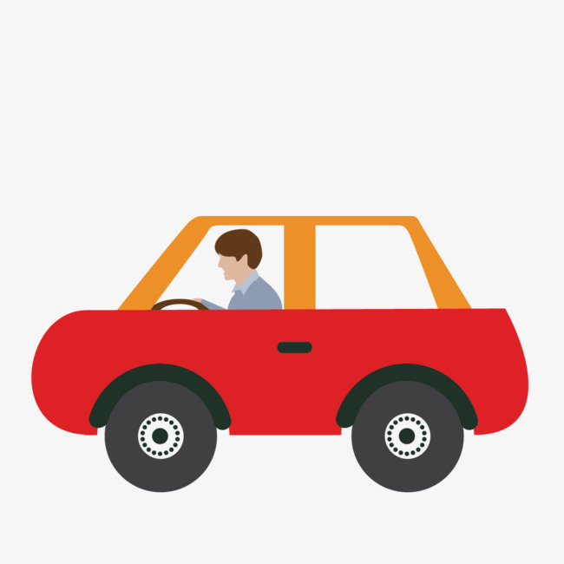
7. Правила за шофьори
Да не използват износени гуми, да използват летни гуми, когато е лято и зимни гуми, когато е зима;
Да спазват пътните знаци, светофарите, сигналите на регулировчика;
Шофьорите и пътниците да си слагат коланите;
Дa не се движат в близост до товарен автомобил;
Да НЕ карат в нетрезво състояние;
Да карат с подходяща скорост.

Slide 10
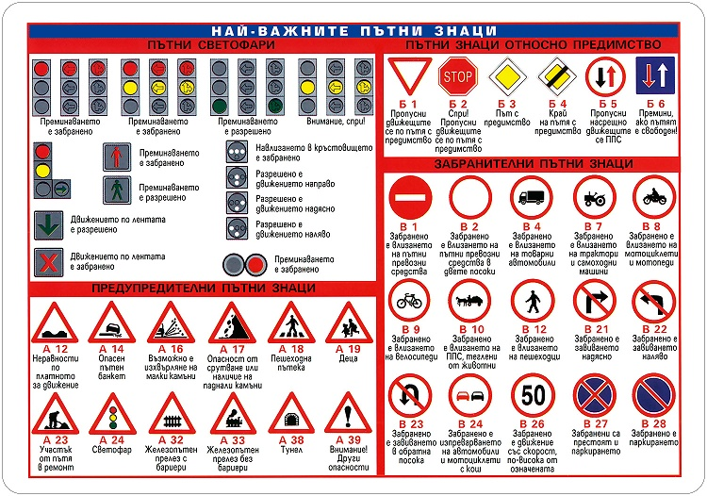
8. Пътни знаци за шофьорите

Slide 11
Благодаря за вниманието!

